Slide 1

Город- герой
Великой Отечественной
Войны
Керчь
САРАТОВСКИЙ КОЛЛЕДЖ ПРОМЫШЛЕННЫХ
ТЕХНОЛОГИЙ И АВТОМОБИЛЬНОГО СЕРВИСА
Выполнил:
Козлов Виктор, студент группы Н-110
Руководитель:Войниленко Ирина Валентиновна,
преподаватель русского языка и литературы

Slide 2
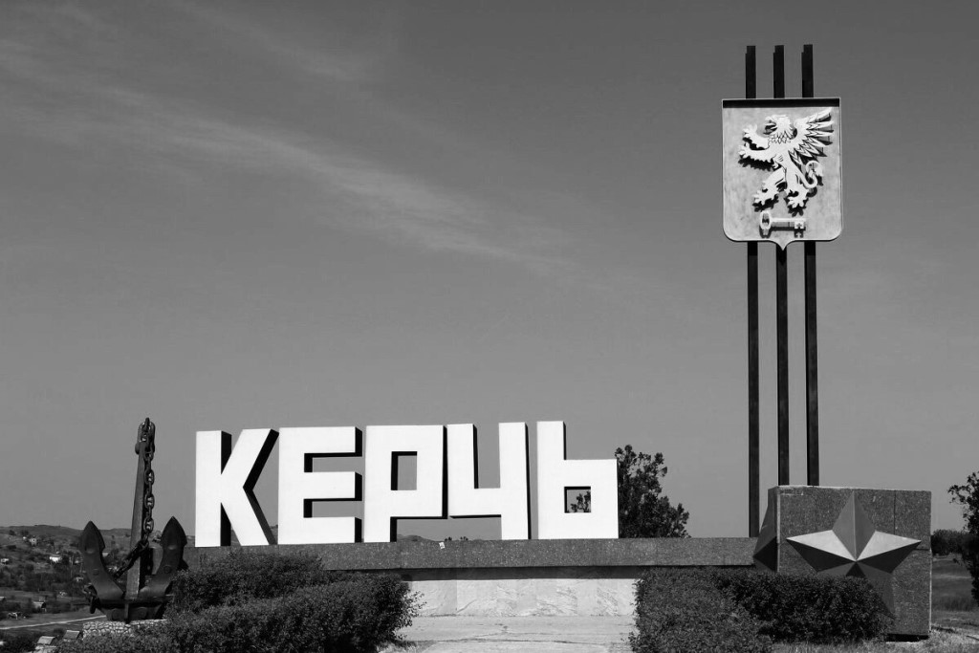
Город-герой Керчь
Керчь была одним из первых городов,
попавших под удар немецко-фашистских
войск в начале войны.
За все время через нее четырежды
проходила линия фронта и за годы войны
город был дважды оккупирован немецко-фашистскими войсками,
в результате чего было убито 15 тысяч
мирных жителей, а более 14 тысяч керчан
угнано в Германию на принудительные
работы.
Первый раз город был захвачен в ноябре 1941,
после кровопролитных сражений.
Но уже 30 декабря, в ходе Керченско-Феодосийской десантной операции,
Керчь освободили войска 51-й армии.

Slide 3
ГОРОД-ГЕРОЙ
КЕРЧЬ
И славен мир Аджимушкая,
Будь славен ты на все года,
Ты жил, надеждою спасая…

Slide 4
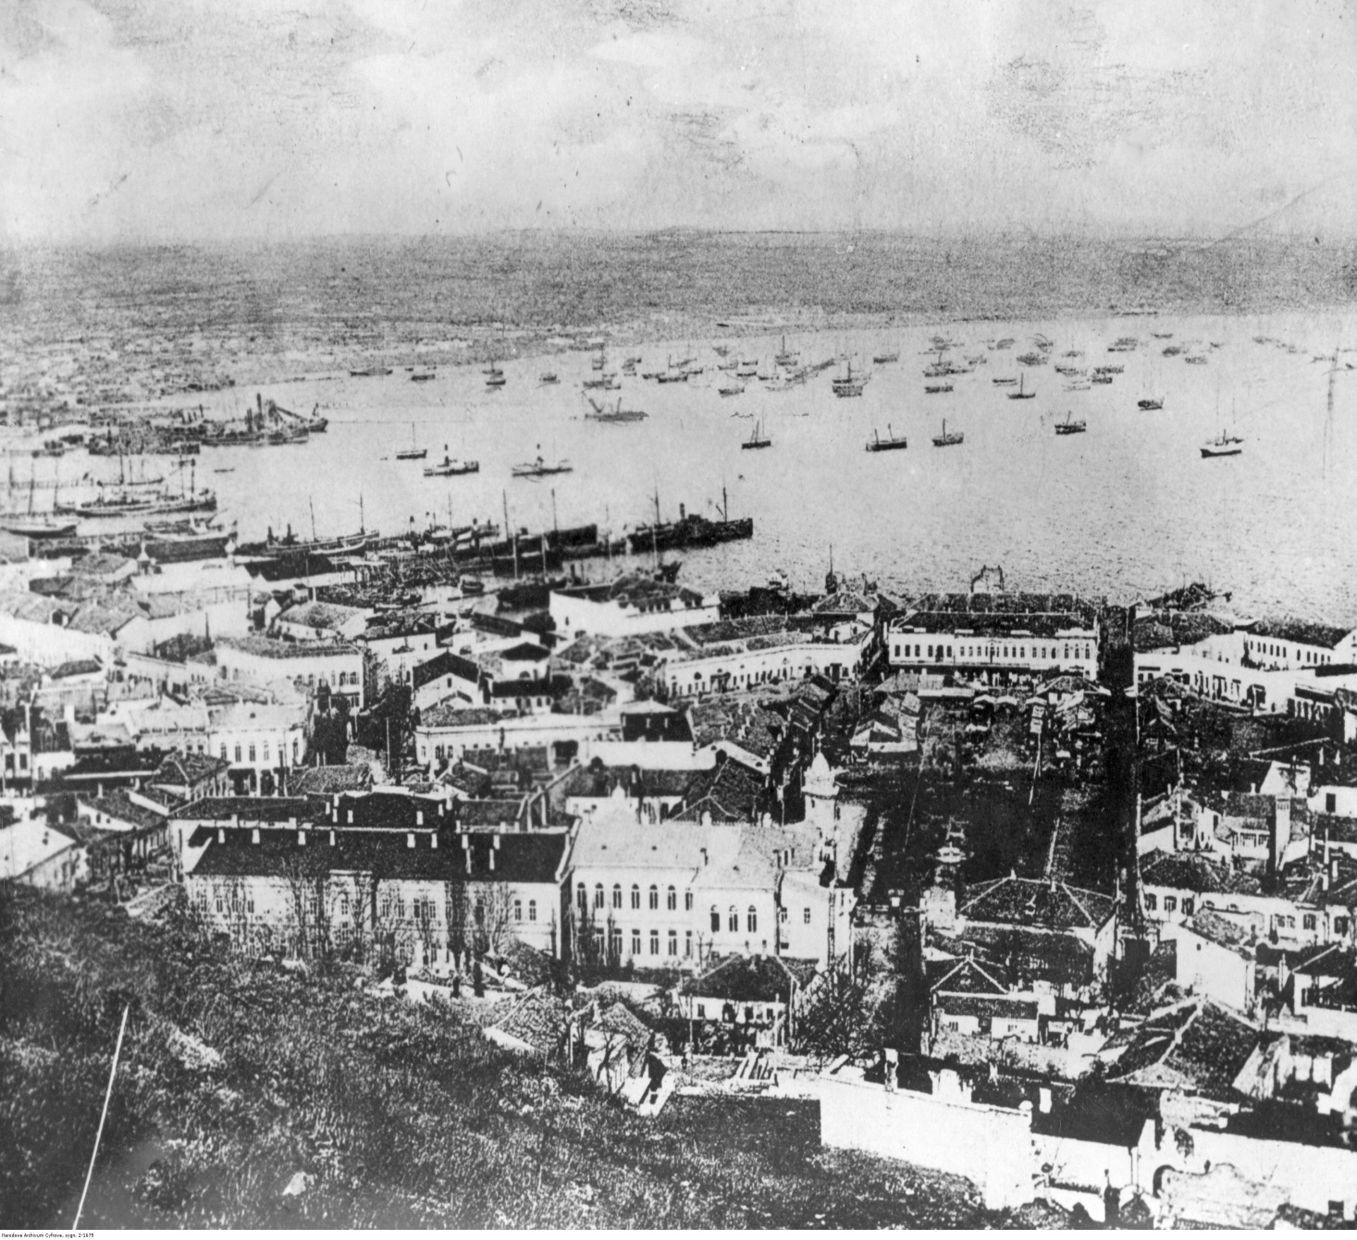
Керчь во время войны
В мае 1942 г. фашисты сосредоточили крупные силы на Керченском
полуострове и начали новое
наступление на город.
В результате тяжелых и упорных
боев, Керчь снова была оставлена.
Легендарной страницей, вписанной в историю Великой Отечественной
войны, стала упорная борьба и
длительная оборона в
Аджимушкайских каменоломнях.

Slide 5
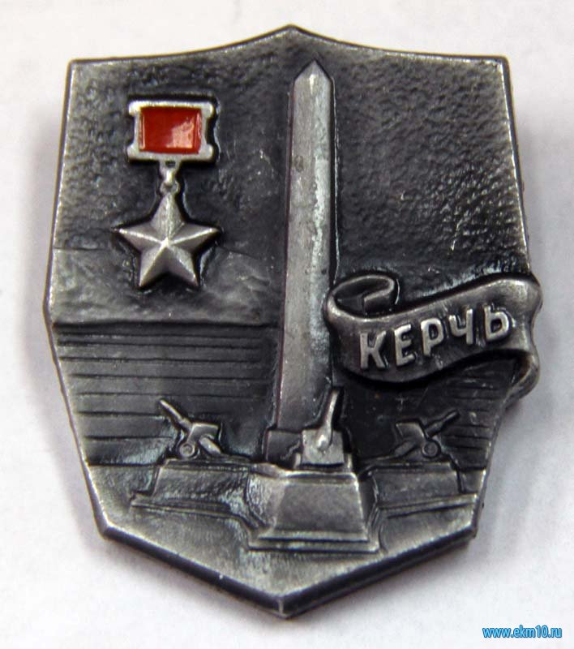
Советские патриоты – герои
показали всему миру образец
взаимной выручки, верности
воинскому долгу и боевого
братства.
Также активную борьбу с
оккупантами вели подпольщики и партизаны.
Значок города героя Керчь

Slide 6
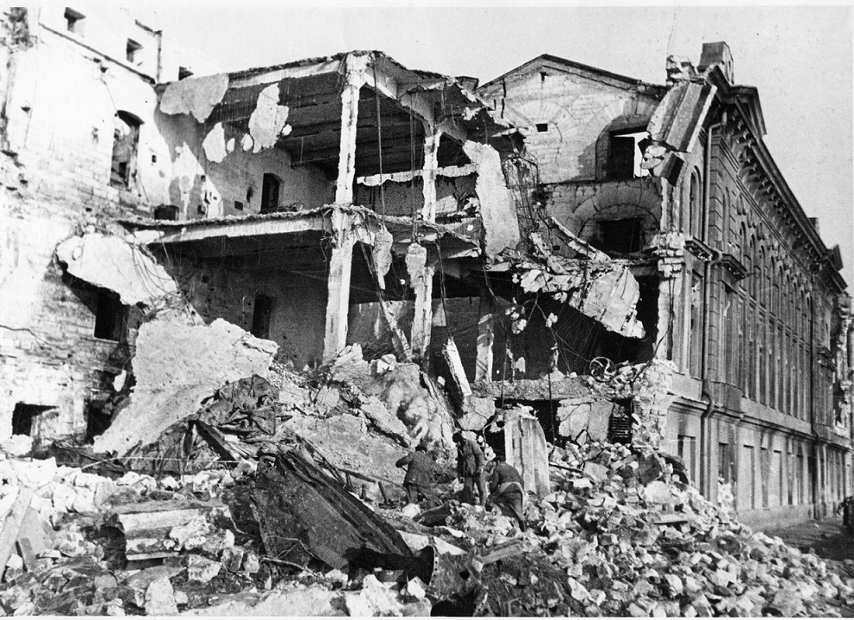
Мирные жители работают на разрушенном здании
табачной фабрики в оккупированной Керчи
За 700 дней, пока город был в
руках врага, оккупанты разрушили
все фабрики, сожгли все мосты и
суда, вырубили и сожгли парки и
сады, уничтожили электростанцию и телеграф, взорвали
железнодорожные линии на
полуострове.
Керчь была почти полностью
стерта с лица земли.

Slide 7
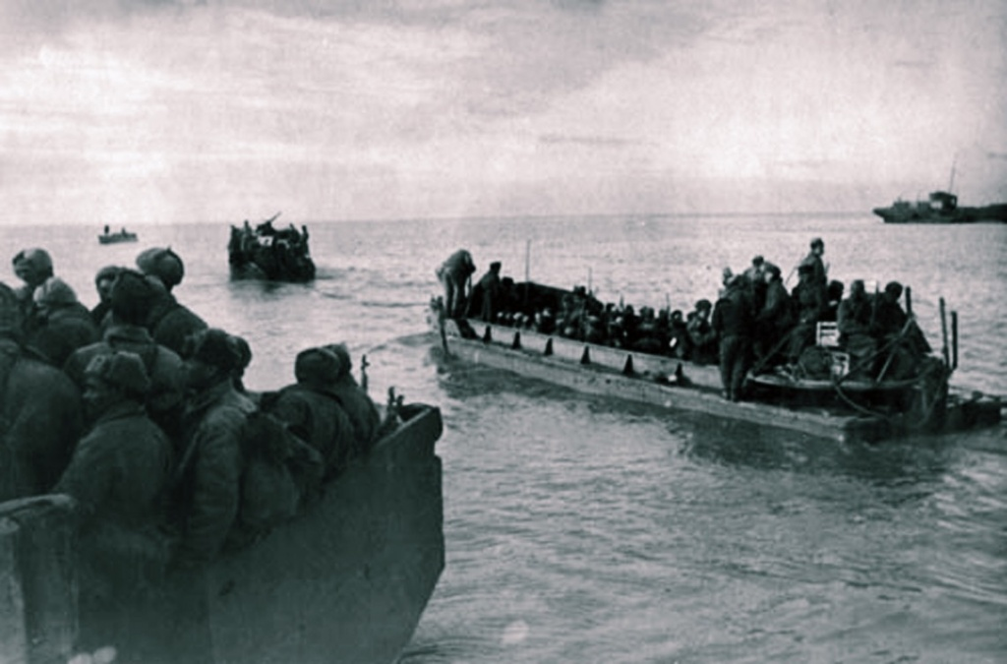
Керченско-феодосийский десант
Самой крупной десантной операцией во
времена войны был Керченско-
феодосийский десант.
Именно благодаря его участникам - героям,
были сорваны планы наступления на
Кавказ, которые так тщательно разрабатывались захватчиками.
С наступлением 1943 г, немецкое командо-
вание считало Крым одним из важнейших
плацдармов, поэтому к Керчи были стянуты
огромные силы: танки, артиллерия, авиация.
Кроме того, немцы заминировали сам пролив, чтобы не допустить прорыва советских
освободительных войск на оккупированные
земли.

Slide 8
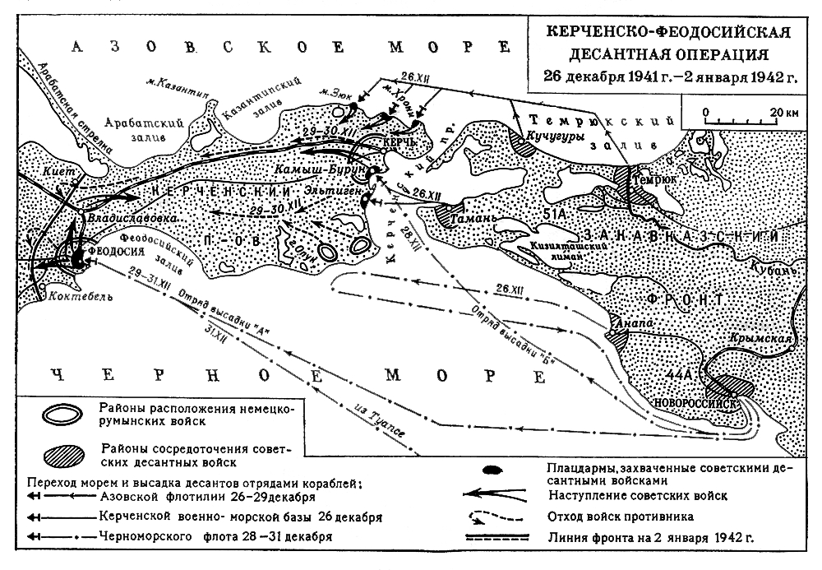
Ночью, 1 ноября 1943 года,
18 автоматчиков заняли небольшой
курган у поселка Эльтиген. Все эти
герои погибли на взятом плацдарме,
но не пропустили врага.
Продолжавшийся 40 дней
непрерывный бой вошел в историю
под названием «Огненная земля».
Этот подвиг, с которого началось
отвоевывание Керченского пролива,
положил начало освобождению
Крымского полуострова.

Slide 9
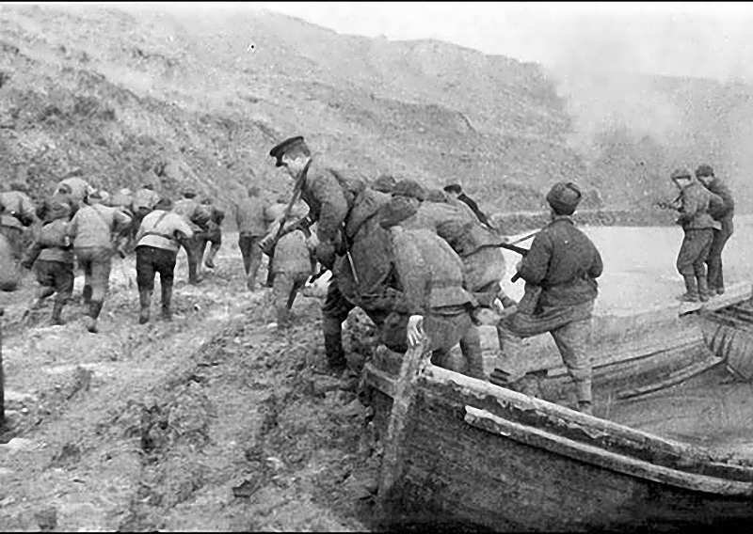
Эльтиген, Аджимушкай, Багерово –
эти места политы кровью защитников-героев Керченского полуострова.
Мужество воинов Отдельной
Приморской армии отмечено самыми
высокими наградами. Так за защиту и освобождение Керчи орденами Героя Советского Союза награждены
153 человека. Город был освобожден 11 апреля 1944 г,
а 14 сентября 1973 г. Керчи было
присвоено звание Города-героя.
Эльтигенская операция

Slide 10
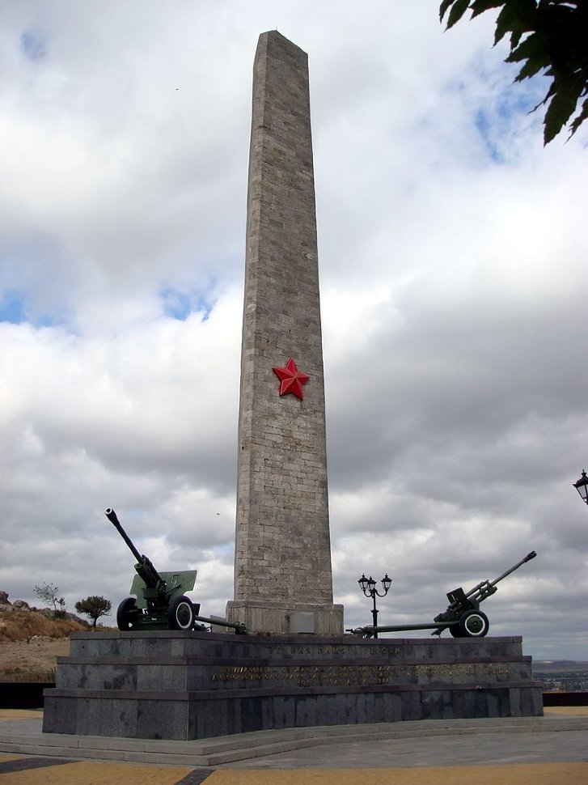
Символом города-героя Керчи стал
Обелиск Славы на горе Митридат.
Монумент посвящен павшим в
сражениях за освобождение Крыма в
период с ноября 1943 г по апрель 1944 г.
Открытый 8 августа 1944 г, он стал
первым памятником ВОВ на территории
СССР. Представляет собой трехгранный
обелиск из светло-серого камня,
24 –х метров в высоту.
Рядом на постаменте расположены три 76-мм пушки и
большая мемориальная доска в виде раз-вернутой книги.
Обеликс на горе Митридат

Slide 11
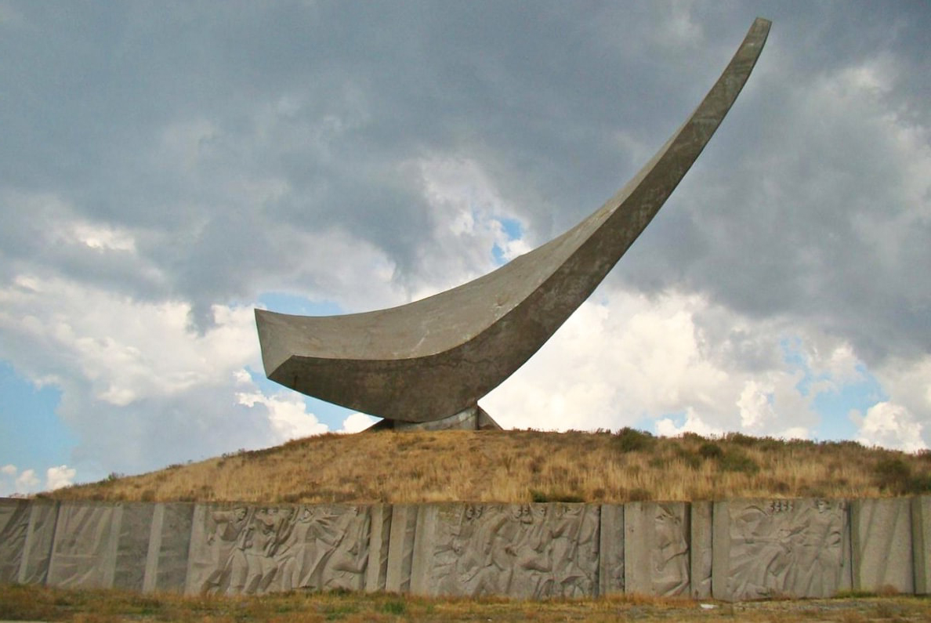
Другим известным памятником
города-героя Керчи является
«Парус», воздвигнутый в честь
мужественного Эльтигенского
десанта (входит в мемориальный комплекс «Эльтиген»).
Был открыт 8 мая 1985 г.
В мемориальный комплекс также входят:
катер-мотобот на постаменте,
землянка-госпиталь,
выставка орудий времен ВОВ,
немецкий дот и памятник над братской
могилой десантников -героев, «Парус».
Монумент “Парус”

Slide 12
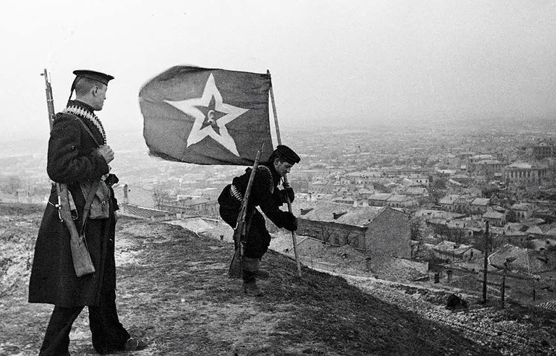
Спасибо За Внимание !
Освобождение Керчи

